Slide 1





PROGRAMA DE ENGENHARIA QUÍMICA - PEQ
COPPE - UFRJ
M1: Resolução de Equações Algébricas e Equações Diferenciais Ordinárias em Python
Monitor: Rodrigo Oliveira
Profº.: Príamo Melo
JULHO / 2024

Slide 2
02
CURVA DE CALOR GERADO
CSTR – MODELO M6
REATOR BATELADA – REAÇÃO EM SÉRIE

Slide 3
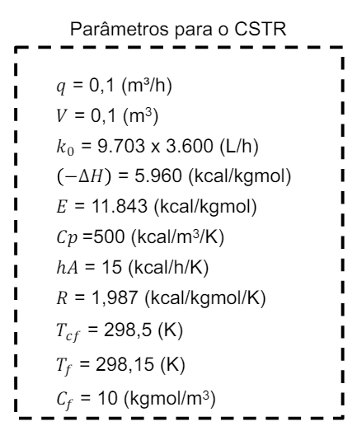

Curva de Calor Gerado
01
Durante a análise de um reator CSTR estacionário é possível calcular o calor gerado. A partir da fórmula a seguir, calcule o calor gerado para uma variação da Temperatura do Estado Estacionário indo de 100K a 200K e plote um gráfico a curva de calor gerado.

Slide 4
02
CURVA DE CALOR GERADO
CSTR – MODELO M6
REATOR BATELADA – REAÇÃO EM SÉRIE

Slide 5
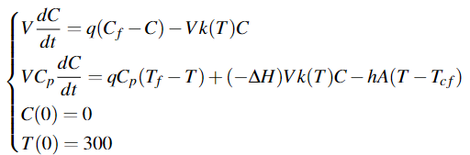

02
CSTR – Modelo M6
Resolva o sistema de EDOs para o modelo M6 de um reator CSTR, variando o vetor tempo entre 0 e 1 com 100 pontos no intervalo.
Utilize a equação de Arrhenius para obter o valor de k(T).

Slide 6
02
CURVA DE CALOR GERADO
CSTR – MODELO M6
REATOR BATELADA – REAÇÃO EM SÉRIE

Slide 7

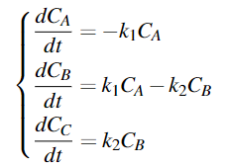
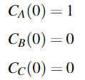

03
Reator Batelada com reações químicas irreversíveis de 1ª ordem em série
Em um reator batelada, ocorrem duas reações irreversíveis em série conforme a reação a seguir:
O produto B é considerado desejado, enquanto o produto C é considerado indesejado. A partir do balanço de massa obtém-se o seguinte conjunto de EDOs que descrevem o sistema.
Plote as concentrações de A, B e C, encontre o valor da concentração e o tempo em que o produto B está em seu valor máximo (Use o vetor tempo variando entre 0 e 5 com 500 pontos no intervalo).

